Slide 1
4. hodina

Slide 2
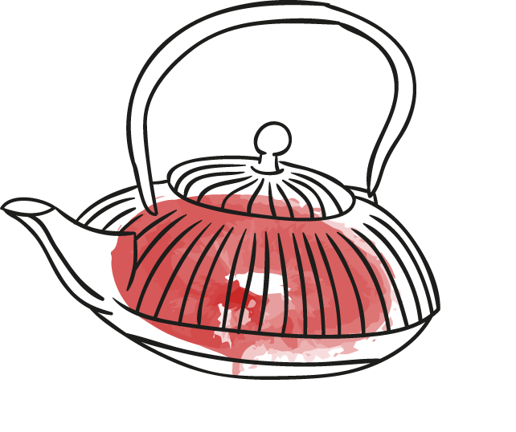
Teorie
Fonologické opozice čínských souhlásek – souhlásky aspirované (s přídechem) a neaspirované (srov. čeština: znělé a neznělé)
b-p, d-t, g-k, z-c, zh-ch, j-q
výjimkou jsou iniciály r (znělá) a sh (neznělá) – protiklad není v aspiraci, ale ve znělosti
Sonorizace – souhláska nabírá na znělosti (neboť okolí je znělé)
好 hǎo – normálně se vyslovuje [chǎo], ale v 你好 nǐhǎo se výslovnostně blíží „h“ [hǎo] díky přítomnosti znělého „n“

Slide 3
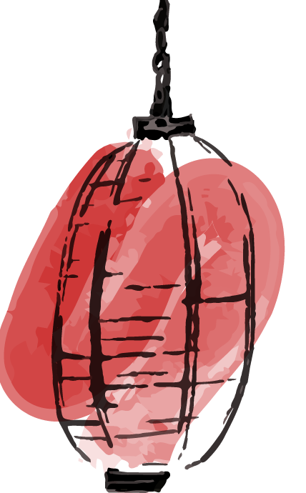
Teorie
Labializace – účast rtů na vyslovování, slabiku vyslovíme se zaokrouhlenými rty (v čínštině f, m, b, p)
Retroflexe – hlásky tvořené prohnutím jazyka a obrácením jeho špičky směrem k tvrdému (přednímu) patru nebo zadní části dásňového oblouku. V čínštině nalezneme čtyři: zh, sh, ch, r.
Afrikáta – poloražená souhláska, kombinace explozivy a frikativy s plynulým přechodem z jedné fáze do druhé, čínské afrikáty – c, z, ch, zh, j, q

Slide 4
Cvičení
U každé z následujících iniciál uveďte její způsob a místo artikulace:
Z místo způsob
dentální sibilanta neaspirovaná
L místo způsob
alveolára laterála
M místo způsob
labiála nazála
Místo artikulace | Způsob artikulace
labiály (retné) | neaspirované
alveoláry (dásňové) | aspirované
veláry (měkko-patrové) | nazály (nosové)
palatály (tvrdo-patrové) | frikativy (třené)
dentální sibilanty (zubní sykavky) | laterály (bokové)
retroflexní (zado-dásňové)

Slide 5
Cvičení
U každé z následujících iniciál uveďte její způsob a místo artikulace:
X místo způsob
palatála frikativa
Ch místo způsob
retroflexní aspirovaná
K místo způsob
velára aspirovaná
Místo artikulace | Způsob artikulace
labiály (retné) | neaspirované
alveoláry (dásňové) | aspirované
veláry (měkko-patrové) | nazály (nosové)
palatály (tvrdo-patrové) | frikativy (třené)
dentální sibilanty (zubní sykavky) | laterály (bokové)
retroflexní (zado-dásňové)

Slide 6
Rekapitulace výslovnosti finál
a → vždy jako [a] (např. ba, ma, sha)
o → čteme jako [uo], i když mediálu u nezapisujeme, jen u bo, po, mo, fo
e → čteme jako [ɚ] (např. zhe, le, se)
i → čteme jako [i] (např. yi, mi, ji, pi, ni)
→ nečteme, když následuje po dentálních sibilantách, nebo retroflexních iniciálách: zi, ci, si zhi, chi, shi, ri
er → čteme jako [ɚr]
ai → čteme jako [aj] (např. mai, dai, zhai, sai)

Slide 7
Rekapitulace výslovnosti finál
ei → čteme jako [ej] (např. lei, gei, shei, dei)
ao → výslovnost o se blíží u [ʊ], ale není to úplně u (sao, zhao, mao, rao)
ou → vždy jako [ou] (např. dou, mou, zou, rou)
an → vždy jako [aƞ] (např. zan, zhan, gan, kan)
en → čteme jako [ɚƞ] (např. ren, men, gen, shen)
ang → vždy jako [aŋ] (např. shang, mang, zang)
eng → vždy jako [ɚŋ] (např. zheng, seng, reng)
ong → výslovnost o se opět blíží u [ʊ] (např. zhong, dong, rong)

Slide 8
Rekapitulace výslovnosti finál
ia → čteme jako [ja] (např. ya, jia, xia, qia)
iao → čteme jako [jaʊ] (např. yao, xiao, miao)
ie → čteme jako [je] (např. ye, qie, nie, jie)
iu → čteme jako [jou] (např. you, liu, xiu, diu)
ian → a zde čteme jako e [jeƞ] (např. yan, qian, nian, bian)
ALE!!!
iang → a čteme normálně jako a [yaŋ] (např. yang, xiang, niang)
in → čteme jako [iƞ] (např. yin, min, xin, nin)

Slide 9
Rekapitulace výslovnosti finál
ing → čteme jako [iŋ] (např. ying, jing, xing, ming)
iong → výslovnost o se blíží u [juŋ] (např. yong, xiong, qiong)
u → čteme jako [u] (např. wu, bu, du, lu, ru)
ua → čteme jako [wa] (např. wa, gua, hua, chua)
uo → čteme jako [wo] (např. wo, duo, muo, luo)
uai → čteme jako [waj] (např. wai, shuai, zhuai)
ui → čteme jako [wej] (např. wei, dui, zui, rui)
uan → čteme jako [waƞ] (např. wan, suan, guan)

Slide 10
Rekapitulace výslovnosti finál
un → čteme jako [wœƞ] (např. wen, zun, hun, gun)
uang → čteme jako [waŋ] (např. wang, duang, huang)
ueng → čteme jako [wœŋ] (pouze weng)
ü → čteme jako německé [ü] – zapisujeme po l a n – lü, nü
→ nezapisujeme, ale čteme ho tak po q, j, x, y (quan, juan, xuan, yuan)
üe → čteme jako německé [üe] – zapisujeme po l a n – lüe, nüe
→ nezapisujeme, ale čteme ho tak po q, j, x, y (que, jue, xue, yue)
üan → výslovnost a se blíží e [üeƞ], jen po q, j, x, y, kde ü nezapisujeme: quan, juan, xuan, yuan

Slide 11
Rekapitulace výslovnosti finál
ün → čteme jako [üƞ], jen po q, j, x, y, kde ü nezapisujeme: qun, jun, xun, yun

Slide 12
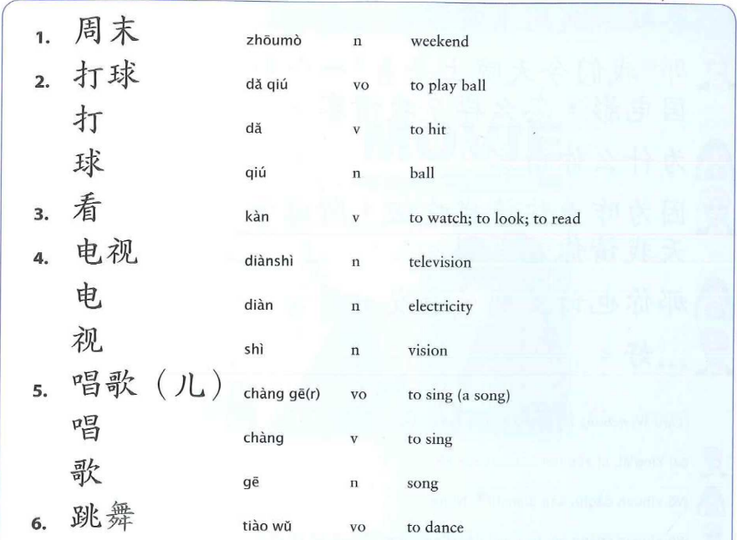
Slovíčka 4. lekce – část 1

Slide 13
Slovíčka 4. lekce – část 1

Slide 14
Slovíčka 4. lekce – část 1

Slide 15
Slovíčka 4. lekce – část 2

Slide 16
Slovíčka 4. lekce – část 2

Slide 17
Slovíčka 4. lekce – část 2

Slide 18
Slovíčka 2. lekce – dodatek

Slide 19
Cvičení – zapište pinyin
1. 姐姐的照片 6. 几口人
jiějie de zhàopiàn jĭ kŏu rén
2. 这个女孩子 7. 没有儿子
zhè ge nǚháizi méiyŏu érzi
3. 英文 8. 二哥
Yīngwén èrgē
4. 做工作 9. 两个妹妹
zuò gōngzuò liăng ge mèimei
5. 爸爸和妈妈 10. 都
bàba hé māma dōu

Slide 20
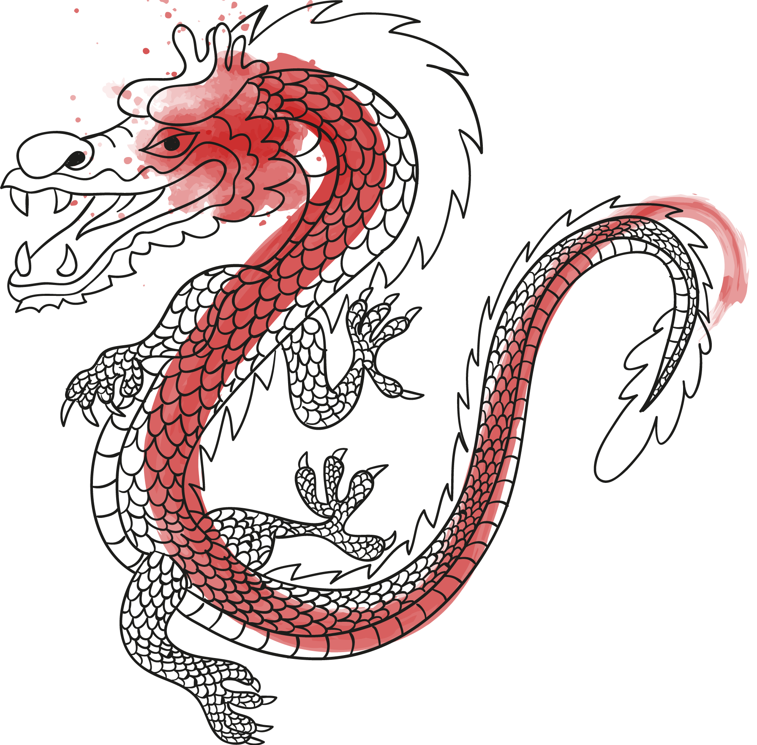
听写

Slide 21
Cvičení – výslovnost
méipò méikè gāopō gāogē
bùmō bùhē dàbó dàhé
xiāpō xiàchē bózi gézi
nèimó nèigé mòmò bóbo
yóumò yóukè bōbo pópo
bómó mópò hégé tèsè
géhé kèchē hèsè zhéshè

Slide 22
Cvičení – výslovnost
mòhé bōzhé pògé bòhe
gēbo zhémó kèbó gémó
yī yū jī jū qī qū
yí yú jí jú xǐ xǔ
qí qú xì xù nǐ lǚ
nì lǜ

Slide 23
Cvičení – výslovnost
bǐyì bǐyù liánxì liánxù
míngyì míngyù bànlǐ bànlǚ
shūjí shūjú dàyí dàyú
yóuyì yóuyù shìyí shìyú
yǒuqì yǒuqù bùjí bùjú

Slide 24
Cvičení – výslovnost
jítǐ tíyì xíjī dìlǐ
bǐjì xīqí jìyì jīqì
qūyù qǔjù xùqǔ yǔjù
lǚjū jùjū nǚxù yúxù
tǐyù qíyù qìjù tíqǔ
qíyú xìjù jìlǜ qíqū
jǔlì yùjì jūnì yǔyī

Slide 25
Cvičení – výslovnost
wū yū nǔ nǚ
wù yù lù lǜ
shǔ xǔ shù xù
wūní yūní shùmù xùmù
núpú nǚpú jìlù jìlǜ
lǐngwù lǐngyù xiàwǔ xiàyǔ
huāshù huāxù jìshù jìxù

Slide 26
Cvičení – výslovnost
shùmù gūdú dūcù sùdù
hútu shūfu wǔrǔ pùbù
hùzhù shūrù túshū fúwù
cūsú fùshǔ shūhu fūfù

